Slide 1



ГидМастер
Анохин Егор Сергеевич: +79397000532
Гафарова Олеся Александровна: +79276114615
Егорычева Лила Александровна: +79397108801
СГЭУ

Slide 2
ПРОБЛЕМА
Гиды-экскурсоводы тратят много времени на поиск и сбор материалов из открытых источников, чтобы создать увлекательный контент для интерактивных туров.
Сбор данных занимает часы: источники разрозненны, информация не всегда точна и требует ручной обработки в единый файл.
Существующее решение: ручной поиск информации в интернете, книгах, базах данных и нейросети для генерации текстов и контента.
Почему оно хуже: занимает много времени, не всегда качественная и интересная информация, кривые генерации.
Потенциальные клиенты: согласно реестру экскурсоводов и гидов-переводчиков, в РФ 18780 действующих экскурсоводов.
Проведен CustDev с профессором, доктором исторических наук и действующим гидом. Подтверждена актуальность проблемы, выявлены ключевые технические характеристики, которым должен соответствовать продукт.

Slide 3
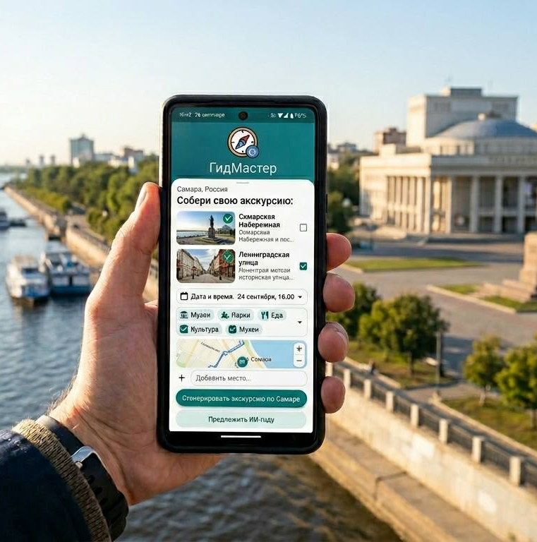
РЕШЕНИЕ
Инновационное мобильное приложение на базе искусственного интеллекта, которое автоматически формирует полноценные экскурсии под конкретные задачи экскурсовода. Оно генерирует структурированный контент - тексты, проверенные источники, визуалы и интерактивные задания, адаптируя материал под тематику тура, аудиторию и стиль гида.
Приложение анализирует запрос гида (тематика, длительность, аудитория), мгновенно собирает верифицированные данные из баз, генерирует увлекательный контент с фактами и историями, добавляет интерактив и визуалы. Готовый файл скачивается за минуты — без ручного поиска, правок и ошибок, сохраняя высокое качество и креатив.

Slide 4

ТЕХНОЛОГИЧЕСКОЕ ЯДРО ПРОЕКТА
Технологическое ядро: Искусственный интеллект
Критическая технология: Технологии искусственного интеллекта в отраслях экономики, социальной сферы (включая сферу общественной безопасности) и в органах публичной власти

Slide 5
КОНКУРЕНТЫ И АНАЛОГИ
Характеристки | ГидМастер | ChatGPT/GPT-40 (США) | GigaChat (Россия) | Google Gemini (США)
Специализация на гидах/экскурсиях | Да (полные маршруты, интерактивные задания, источники для туров) | Нет (универсальный, требует промптов) | Нет (универсальный, базовые туры) | Нет (универсальный, общие планы)
Генерация контента | Тексты + визуалы + интерактив (викторины, AR) | Только текст (нужны доп. инструменты) | Текст + базовые изображения | Текст + мультимедиа, но не специализировано
Верификация источников | Да (авто-поиск и ссылки) | Отсутствует | Частично (интеграция с данными Сбера) | Частично (веб- поиск)

Slide 6
МОДЕЛЬ МОНЕТИЗАЦИИ, РЫНОК И ПОТРЕБИТЕЛИ
Потенциальный потребитель — профессиональные экскурсоводы и гиды, от фрилансеров до штатных сотрудников турфирм, заинтересованные в автоматизации подготовки туров. Это практикующие специалисты, проводящие 5–20 экскурсий в месяц, готовые платить за инструмент, экономящий часы рутины и повышающий качество контента. Они ценят удобство мобильного приложения, достоверность материалов и интерактив, аналогично тому, как используют ChatGPT для идей, но ищут специализированное решение для туризма.
Размер целевого рынка в ближайшей перспективе (3 года) — 11,27 млн. руб. в год. Расчет: 18780 гидов (данные на 2026 г.) × 500 руб./мес. × 12 мес. × 10% = 11 268 000 руб.

Slide 7

КОМАНДА
Анохин Егор Сергеевич, студент СГЭУ 3 курса, руководитель проекта;
2. Гафарова Олеся Александровна, студент СГЭУ 3 курса, генератор идей;
3. Егорычева Лила Александровка, студент СГЭУ 3 курса, аналитик.

Slide 8
УРОВЕНЬ ГОТОВНОСТИ ТЕХНОЛОГИИ
ОПИСАНИЕ УРОВНЕЙ ГОТОВНОСТИ И СООТВЕТСТВУЮЩИХ ИМ АРТЕФАКТОВ
Уровень готовности технологии | Краткое описание | Артефакт
1-3 | Формирование концепции, лабораторные исследования, создание макета | Научные статьи, отчеты о моделировании, письма заинтересованности от партнеров
4-6 | Создание прототипа, подтверждение характеристик в лабораторных условиях | Фото/видео работающего лабораторного макета, протоколы успешных экспериментов
7 | Пилотирование проекта (опытные испытания) | Видеодемонстрация работы прототипа в промышленных условиях, отчет независимого тестирования.
8 | Предсерийное производство | Акт о завершении пилотного проекта, отзыв пилотного заказчика, данные о стабильности работы.
9 | Серийное производство, коммерческое использование | Контракты на продажу, фото серийного производства, отзывы клиентов.

Slide 9
ПРОГРЕСС ЗА ВРЕМЯ АКСЕЛЕРАЦИИ
Не подтвердили гипотезу, выявили потребность гидов в данном сервисе

Slide 10

ПЛАНЫ РАЗВИТИЯ
Планы по направлениям:
Определение функционала приложения;
Составление ТЗ;
Разработка прототипа

Slide 11

ЗАПРОС
Проекту нуждается в финансировании, отсутствует команда разработчиков с опытом в мобильных AI-приложениях и необходима внешняя экспертиза для точной оценки рисков и сроков.

